Slide 1
Transform
kdh2183@gmail.com

Slide 2
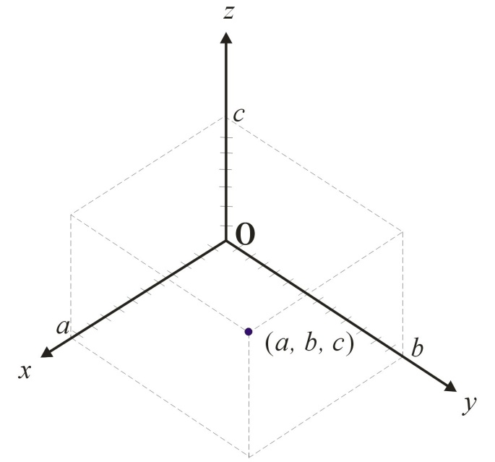
좌표계 - 직교좌표계

Slide 3
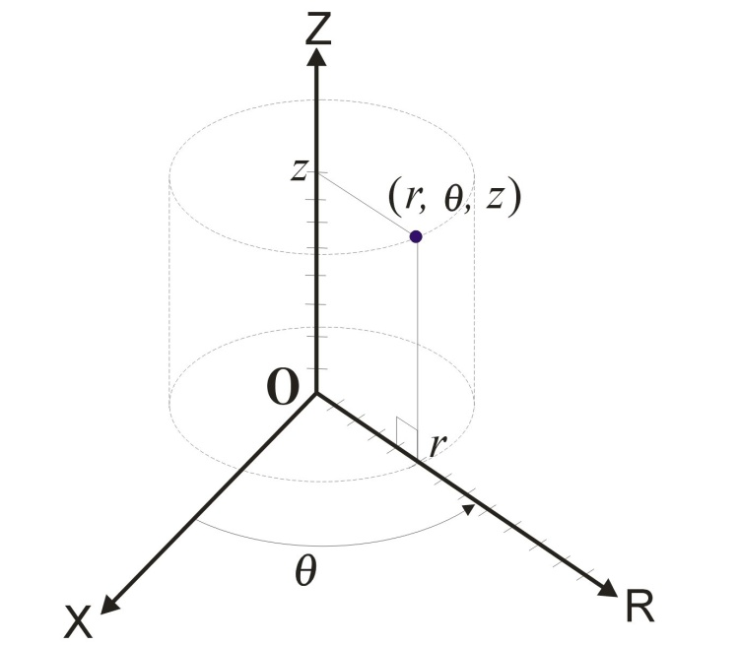
좌표계 - 원기둥좌표계

Slide 4
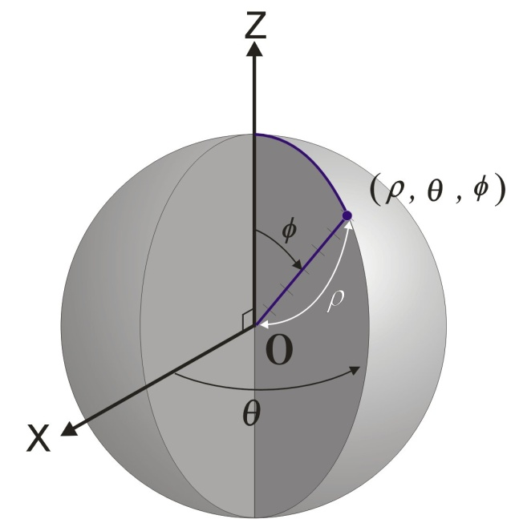
좌표계 - 구면좌표계

Slide 5
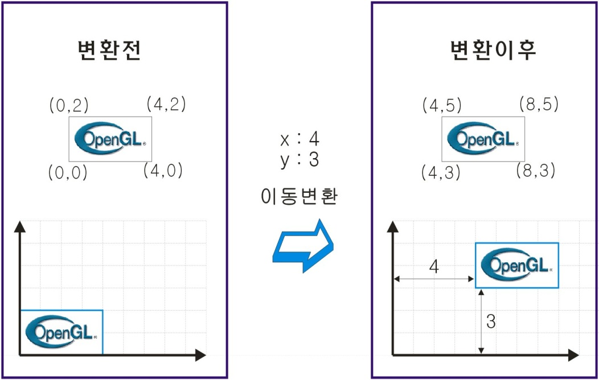
변환 - Translation
d3d 이동 변환행렬
OpenGL이동 변환행렬

Slide 6
변환 - Translation
3차원 공간의 한 점
를
만큼 이동하는
행렬
을 적용하여
을 구할 때는 다음과 같이 한다
D3D
GL

Slide 7
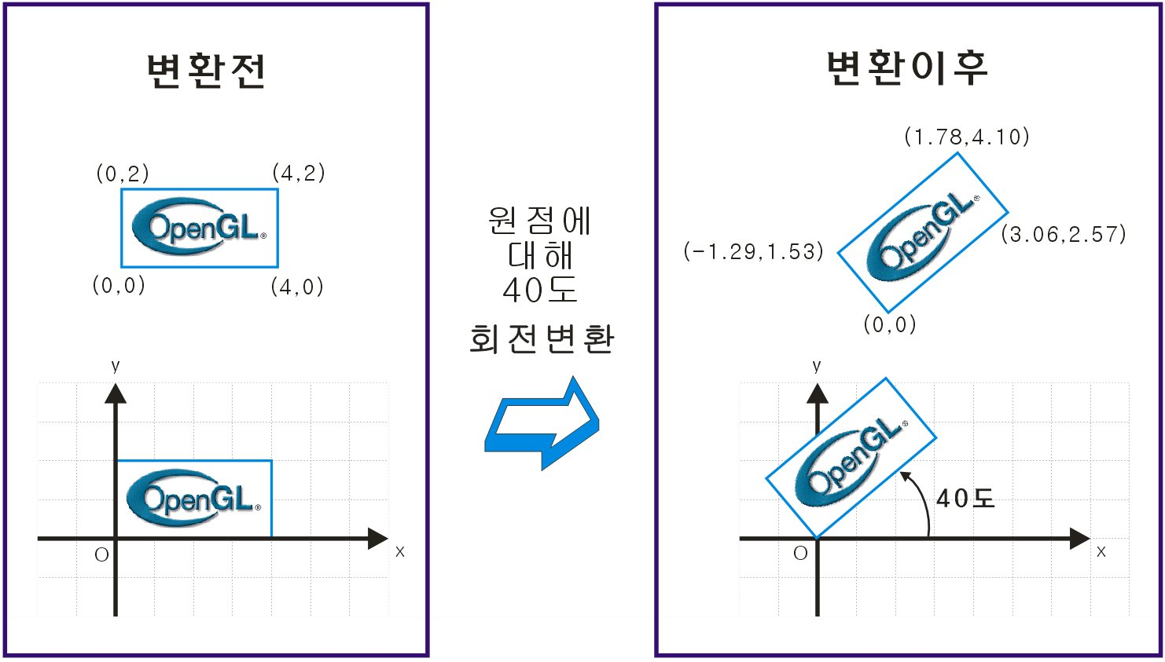
변환 - Roation

Slide 8
변환 – Roation (D3D vs GL)
x축 회전 행렬
y축 회전 행렬
z축 회전 행렬
D3D
GL

Slide 9
변환(회전) – 전치행렬
※ 역행렬 : 두 행렬을 곱하였을 때 단위행렬이 되는 것
일때 역행렬은 다음과 같다
이므로
임을 예측할수 있으며
직교행렬(orthogonal matrix)에서는 항상 성립한다.

Slide 10
변환 - 결합
행렬의 특징은 결합법칙이 성립한다는 것이다. 즉, 다음 두 수식은 동치다.

Slide 11
변환 – 오일러 변환

Slide 12
오일러 변환의 문제 - 짐벌락
오일러 변환은 매우 직관적이지만
<- 와 같이 축이 사라지는 현상을 볼 수 있다.

Slide 13
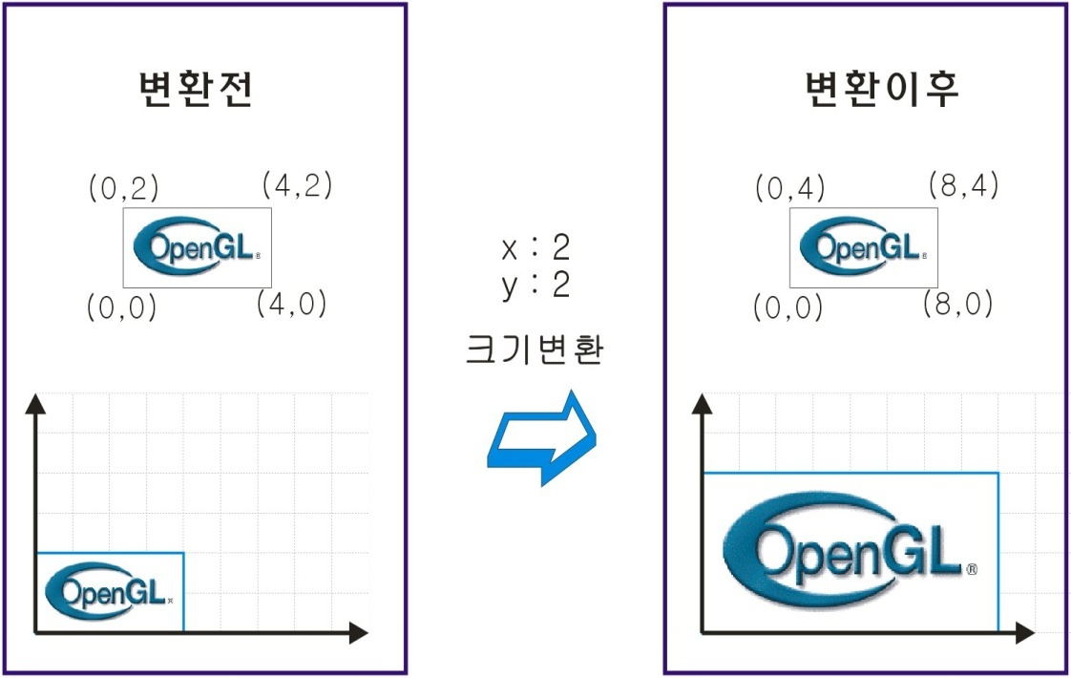
변환 - 크기

Slide 14
강체(Rigid Body) vs 비강체(Non-Rigid body)
강체
기하학적 모양은 변경하지 않는 것
방향,위치만 변경(이동,회전)
비강체
기하학적 모양이 변경되는 것
크기변환이 이에 해당

Slide 15
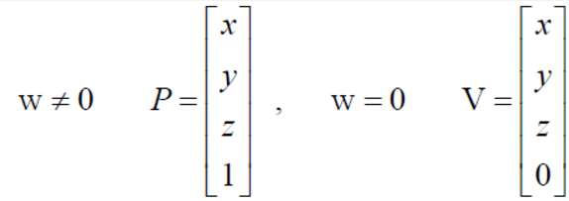
동차좌표계
사영기하학(射影幾何學)에서 사용하는 좌표계
좌표만으로는 표현할 수 없는 요소가 있으며 그 한계를 극복하기 위해 n+1로 좌표를 표현한 좌표계
점
벡터

Slide 16
동차좌표계의 이점
Ex ) 10개의 똑같이 좌표를 이동,크기,회전 변환을 할때
이동크기회전 매트릭스를 먼저 구한 뒤
10개의 좌표를 변환 시킬 때

